Slide 1
Metode Numerik
INF308
Mohammad Nasucha, S.T., M.Sc., Ph.D.
Program Studi Informatika
Universitas Pembangunan Jaya

Slide 2
Sesi Ke-10
Integrasi Numerik (Numerical Integration) (2)

Slide 3
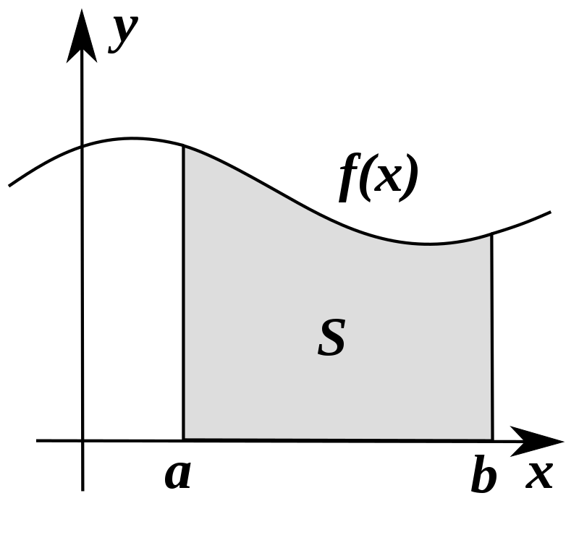
Pengertian Integrasi Numerik
Jika kita ingin mengetahui nilai integral dari suatu fungsi pada rentang nilai tertentu, misalnya dari a ke b,
$$\int_{a}^{b}{f}\left(x\right)$$
maka nilai integral tersebut sebenarnya sama dengan luas bidang yang diarsir, yaitu bidang yang dibatasi oleh kurva fungsi, garis axis x, sebuah garis vertikal x=a dan sebuah garis vertikal x=b.

Slide 4
Pengertian Integrasi Numerik
Selanjutnya, untuk menghitung luas bidang terarsir tersebut, kita memotong-motong bidang tersebut menjadi banyak bagian, menghitung luas tiap bagian satu per satu, kemudian menjumlahkan luas semua bagian tersebut.
Jika jumlah potongan bidang itu sangat banyak maka bagian potongan berukuran sangat kecil, dan bisa diasumsikan memiliki bentuk persegi panjang (rectangle), trapezium (trapezoid), atau bentuk lain sesuai dengan kurva yang didekati (diperkirakan).
Catatan
Semakin banyak jumlah potongan, semakin akurat hasil integrasi numerik yang diperoleh, namun membutuhkan semakin besar sumber daya komputasi (computation resource).
Berbagai metode lain bisa Anda eksplore dari berbagai rujukan.
Pemotongan bidang luasan dengan rectangle rule atau disebut juga mid point rule.
Pemotongan bidang luasan dengan trapezoidal rule atau disebut juga mid point rule.
Pemotongan bidang luasan dengan Simpson’s rule

Slide 5

Algoritma Penyelesaian Integrasi Numerik dengan Komputasi
Problem
Berapakah nilai integral terbatas dari fungsi $f\left(x\right)$ terhadap dx, dari rentang a sampai dengan b?
Solution
Kita selesaikan masalah tersebut dengan algoritma sebagai berikut:
Nyatakan masalah yang akan dipecahkan dengan notasi, yaitu $\int_{a}^{b}{f(x) dx}$ = ?
Visualisasikan kurva f(x); menggunakan tool apa saja, misalnya MATLAB, Octave, VB, dll.
Tentukan jumlah potongan bidang luasan N.
Lakukan komputasi numerik (coding) dengan memilih salah satu aturan, misalnya rectangle rule, dengan rincian sbb.:
Nyatakan batas awal dan batas akhir, dalam hal ini x=a dan x=b.
Nyatakan jumlah potongan = N.
Hitung lebar tiap potongan bidang, yaitu dx = (b-a)/N
Hitung luas tiap potongan bidang satu per satu dengan rumus luas bidang, yaitu Ap = f(x).dx; dalam hal ini gunakan iterasi (loop), agar setiap potongan mulai dari kiri ke kanan dihitung luasnya satu per satu. Setiap selesai menghitung luas potongan, tambahkan nilainya ke total luas bidang A.
Simpulkan bahwa $\int_{a}^{b}{f(x) dx}$ = A.

Slide 6
Exercises (1)
Masalah #1
Amati pengaruh jumlah potongan bidang luasan N terhadap hasil integrasi.

Slide 7
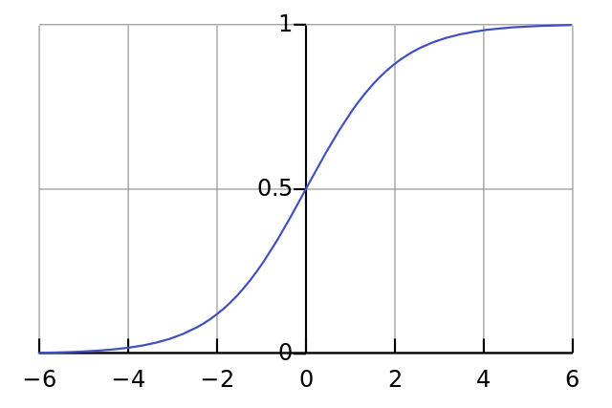

Exercises (2)
Penyelesaian
Kita uji nilai integrasi terbatas dari fungsi $f\left(x\right)= \frac{1}{1+ⅇ^{−x}}$ terhadap dx, dari rentang 0 sampai dengan 6 dengan N=10, N=100 dan N=1000.
Langkah-langkah penyelesaian
Notasi masalah: Dengan N=10, N=100 dan N=1000 berapa nilai $\int_{0}^{6}{\frac{1}{1+ⅇ^{−x}} dx}$ ?
Visualisasi kurva f(x) adalah sbb.:
Kita tentukan jumlah potongan bidang luasan N = 10, N=100 dan N=1000.

Slide 8

Exercises (3)
Komputasi numerik (coding) dilakukan dengan memilih salah satu aturan, dalam hal ini rectangle rule, dengan rincian sbb.:
Batas awal adalah x=0 dan batas akhir adalah x=6.
Jumlah potongan N = 1, N=100 dan N=1000
Lebar tiap potongan bidang adalah dx = (6-0)/N
Luas tiap potongan bidang satu per satu dengan rumus luas bidang, yaitu Ap = f(x).dx; dalam hal ini gunakan iterasi (loop), agar setiap potongan mulai dari kiri ke kanan dihitung luasnya satu per satu. Setiap selesai menghitung luas potongan, niai Ap ditambahkan ke total luas bidang A.
Disimpulkan bahwa
Untuk N = 10, $\int_{0}^{6}{\frac{1}{1+ⅇ^{−x}} dx}$ = 5.01176
Untuk N = 100, $\int_{0}^{6}{\frac{1}{1+ⅇ^{−x}} dx}$ = 5.78034
Untuk N = 1000, $\int_{0}^{6}{\frac{1}{1+ⅇ^{−x}} dx}$ = 5,93817.

Slide 9
Visualisasi Kurva Fungsi (Persamaan)
Install Octave
Pelajari cara menggunakannya
Lakukan coding untuk menampilkan kurva sebuah fungsi, misalnya y=sin x
Catatan
Tool yang direkomendasikan: MATLAB
Tool alternatif: Octave
Komputasi cloud: https://octave-online.net/

Slide 10
Realisasi pemrograman dan penjelasannya secara lebih rinci akan dilakukan di kelas secara online / live.

Slide 11
Referensi untuk Metode Numerik
[1] R. Munir, Metode Numerik, Revisi Ketiga. Bandung, Indonesia: Informatika Bandung, 2013. *
[2] S. C. Chapra and R. P. Canale, Numerical methods for engineers, 6th ed. New York: McGraw-Hill Higher Education, 2010. *
* Buku ini tersedia di Perpustakaan UPJ

